Slide 1
Introducción al Curso de R básico
Dirección de Modelos Matemáticos
Tobías Chavarría Castro
Enero 2021

Slide 2

Contenido
Aspectos generales
Breve repaso de la historia de R.
Qué es R?
Motivación para utilizar R.
Qué puedo hacer con R?

Slide 3
Aspectos generales
Horario:
Martes 8:30 am – 10:30 am (Teórica)
Viernes 8:30 am – 10:00 am (Práctica)
Evaluación
Quices Campus BN: Cada viernes hasta las 8:00pm. (1 o 2 intentos, selección única)
Mini proyecto final.

Slide 4
Breve historia lenguaje R
El proyecto R fue iniciado en 1992 por Ross Ihaka and Robert Gentleman del Departamento de Estadística de la Universidad de Auckland. R es un dialecto de S lenguaje desarrollado en 1976 por John Chambers.
En el año de 1995 Martin Mächler de la Escuela Politécnica Federal de Zurich, convence a Ross y Robert a usar la licencia GNU para hacer de R software libre.

Slide 5
Qué es R?
R es un entorno y lenguaje de programación enfocado al análisis de datos, la estadística, la minería de datos, la visualización de modelos, entre otros.
Por su filosofía Open Source R en una herramienta estadística estable, confiable y a la vanguardia, ya que está sometida a una actualización permanente.
Notes:
R es producto de la filosofía Open Source. Desde sus inicios una extensa comunidad de usuarios y programadores de alto nivel contribuye a desarrollar nuevas funciones, paquetes y actualizaciones que son rápidamente accesibles a todo público de forma libre y gratuita.

Slide 6
Motivación para utilizar R
El dominio de R da habilidades para resolver problemas estadísticos de gran complejidad que no se pueden afrontar con otras herramientas comerciales.
Es una herramienta muy poderosa para todo tipo de procesamiento y manipulación de datos.
Incluso compañías e instituciones que no tendrían ninguna dificultad para financiar el costo de licencias de software comercial utilizan R.

Slide 7






Notes:
Airbnb
Ford
HP

Slide 8
Que puedo hacer con R?
Estudiar correlaciones, desarrollar modelos predictivos, crear gráficos 3D de alta calidad, aplicar árboles de decisión, realizar análisis clúster, análisis de componentes principales, utilizar redes neuronales, etc..
La lista de posibilidades es muy extensa y se adapta a todo tipo de necesidades para el análisis complejo de datos.

Slide 9
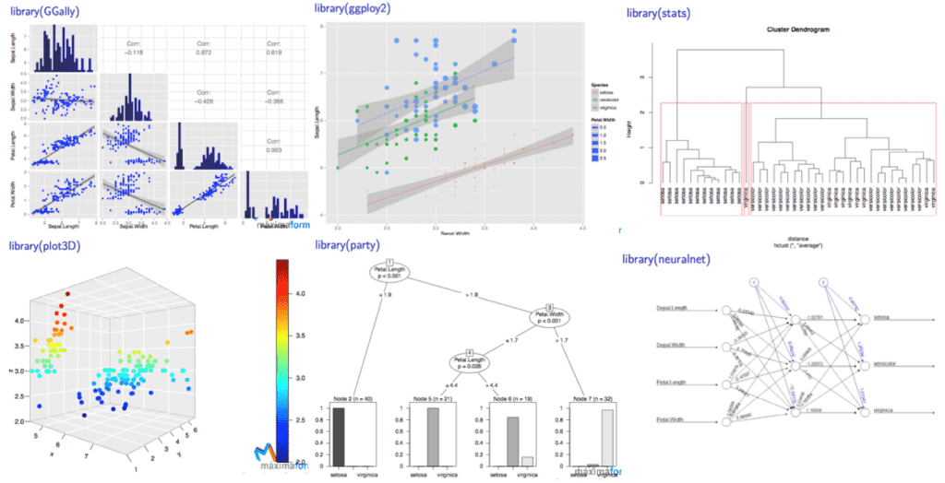

Slide 10
Muchas gracias!

